Slide 1
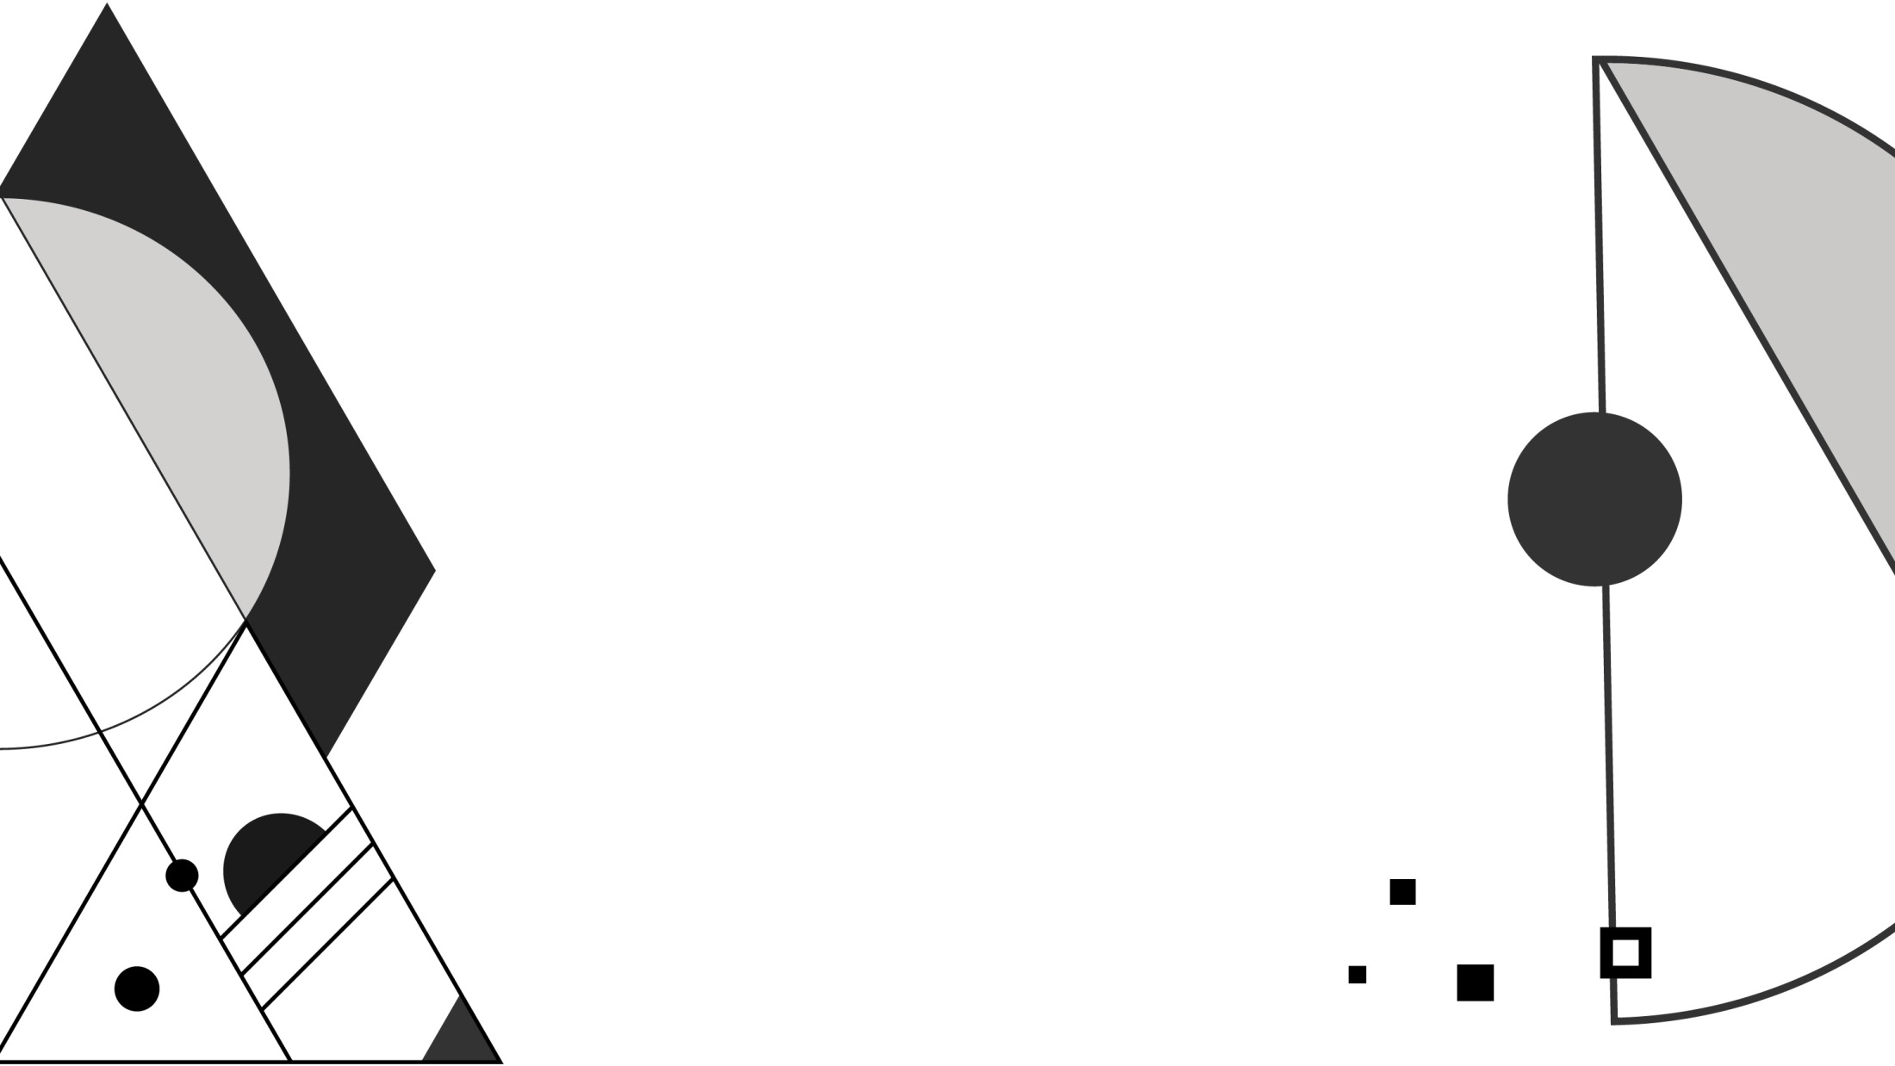






WebGL Lesson 2
Shih-Syun Lin
Yu-Fan Chang 張宇帆
linss@ntou.edu.tw
a2569875@gmail.com
Rendering
Buffer
Yen-Yi Chen 陳彥沂
cloudya07@email.ntou.edu.tw

Slide 2

Outline
壹、Rendering
貳、Buffer
一、Rendering簡介
二、Shader簡介
三、Shader呼叫流程
四、渲染工作流程
一、Buffer簡介
二、Buffer種類
三、繪圖相關function

Slide 3
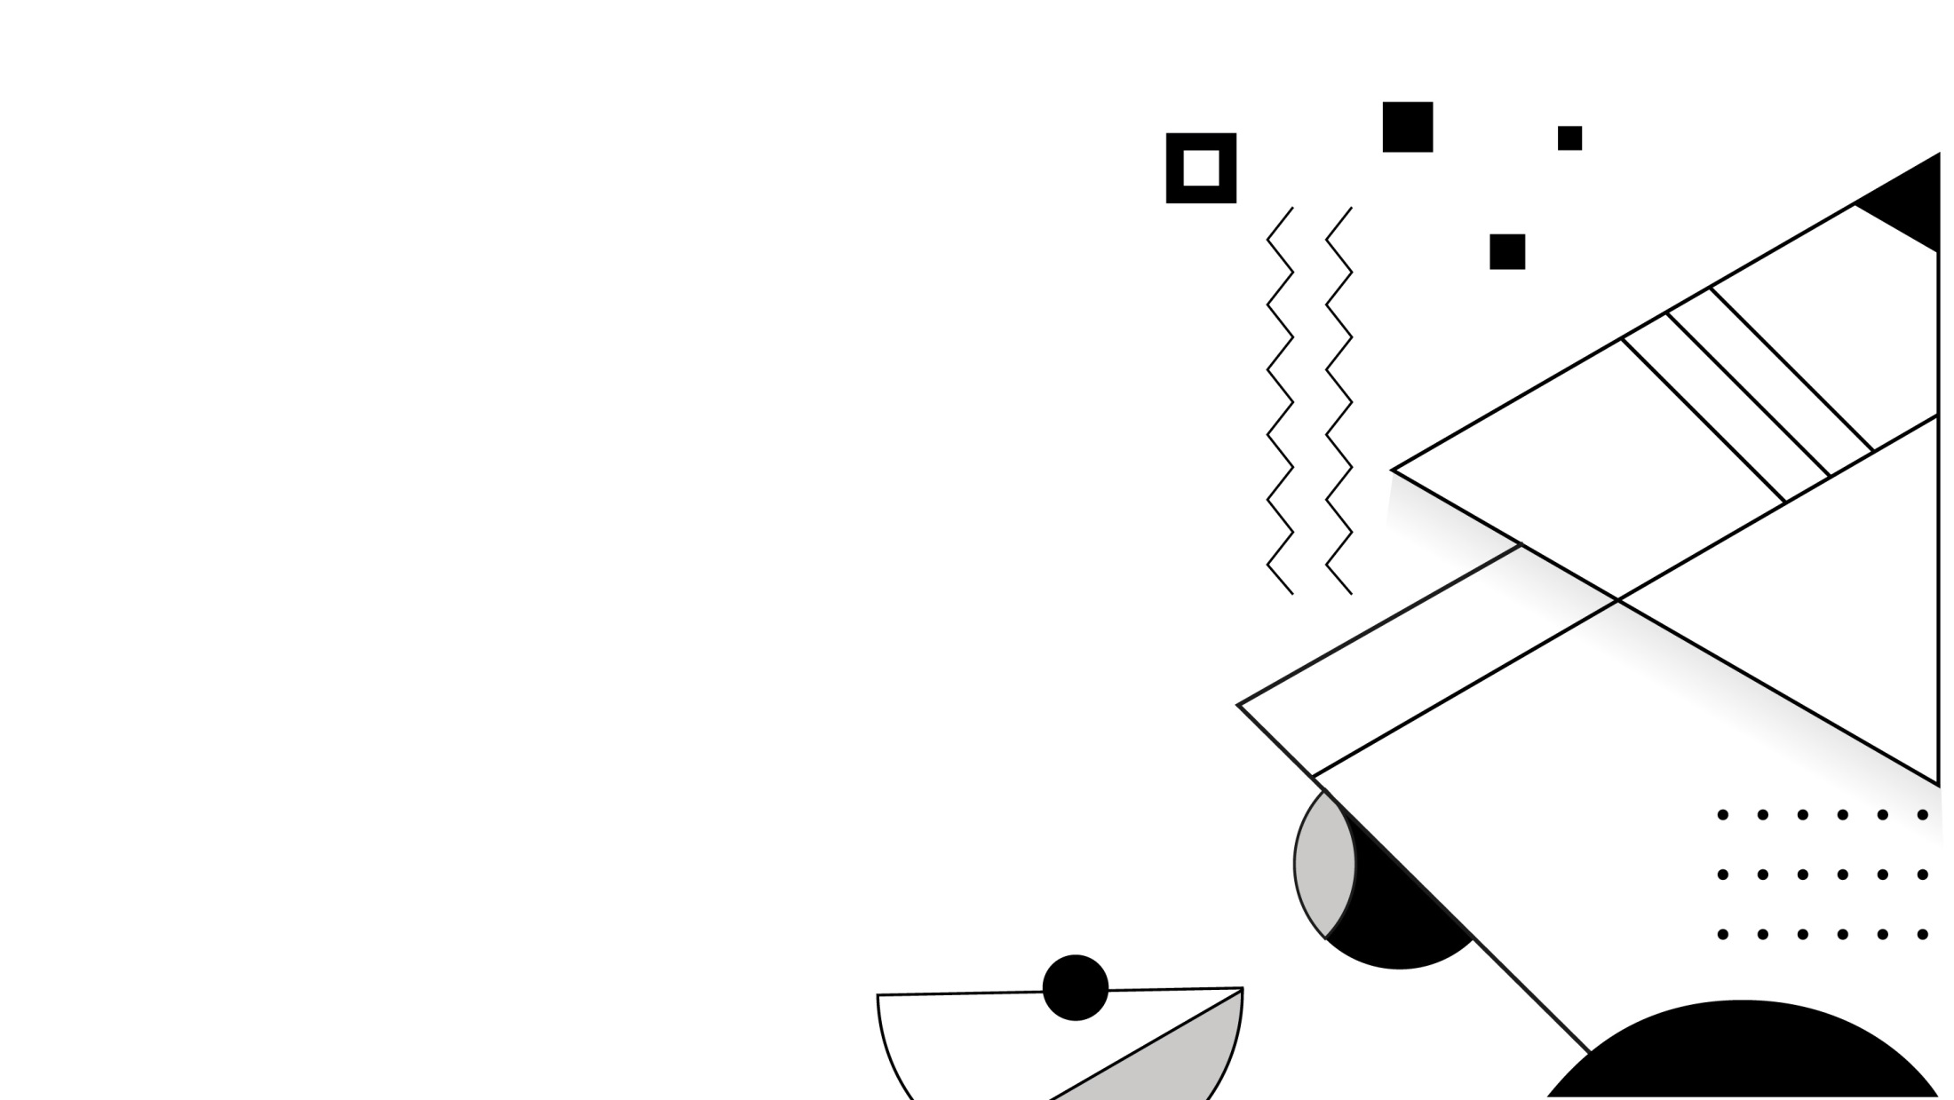
壹、渲染Rendering
一、Rendering簡介
二、Shader簡介
三、Shader呼叫流程
四、渲染工作流程

Slide 4
一、Rendering簡介
從純粹資料變成圖片的過程
（資料要確定是可以模型化的）
（一）什麼是Rendering？
Rendering
點我看影片
Scene
Description
Clipping &
Hidden Surface
Removal
View
Transformation
Shading
Image
View & Light
Specification
GL就像料理過程

Slide 5
一、Rendering簡介
(二)詳細Pipeline
幾何著色器 (Geometry Shader)
片段著色器 (Fragment Shader)
頂點著色器 (Vertex Shader)
網頁
JavaScript
頂點處理
Vertex Processing
圖片組裝
Primitive Assembly
網格化
Rasterizer
(Pixels)
片段處理
Fragment Processing
框架處理
Frame
Pixel Unpack
Pixel Transfer
Texture
Buffer
Frame
Buffer
Pixel
pack
Read
Control
像素群 (Pixel Groups)
頂點 (Vertices)
片段 (Fragment)
材質貼圖 (Texture)
Notes:
確定有哪些頂點及其性質
確定頂點怎麼組成形狀
確定要畫的形狀有哪些像素要被上色
確定每個像素是什麼顏色
以上是每個都會執行一次（網格化除外）

Slide 6
二、Shader簡介
（一）什麼是Shader？
當我們想要求電腦執行任何操作時，
可以給出一個指令來命令電腦執行，
這樣的一組指令我們稱之為程式（program）
而用來繪製螢幕上內容的程式則稱之為著色器（Shader）
（二）主要作用
進行圖像的濃淡處理
計算圖像中的光照、亮度、顏色等
但近來也被用於完成
處理CG特效、進行與濃淡處理無關的影片後期處理、
甚至用於一些與計算機圖學無關的其它領域。
例如：data mining
（三）程式語言
GLSL（Lesson 3講解）

Slide 7
二、Shader簡介
（四）Shader種類
呼叫方式
1.Vertex Shaders (頂點著色器)
GL_VERTEX_SHADER
2.Fragment Shaders (片段著色器)
GL_FRAGMENT_SHADER
3.Geometry Shaders (幾何著色器)
GL_GEOMETRY_SHADER
目前
不提供
客製化
4.Evaluation Shaders (曲面細分評估)
GL_TESS_EVALUATION_SHADER
5.Compute Shaders (進行其他計算)
GL_COMPUTE_SHADER

Slide 8
二、Shader簡介
(五) Vertex Shader
1.主要功能
將傳入的頂點轉換成座標值（這種座標還要再經過投影處理才會變成顯示在螢幕上的座標值）
例如：捷運圖
2.作用方式
每個從程式傳入的頂點都會呼叫一次頂點著色器(Vertex Shader)，並且要將結果存入特殊的內建變數 「gl_Position」，讓整個GL流程能夠運作。
3.資料來源
可以通過以下兩種方式獲得：
(1)Attributes屬性 (由JavaScript提供數值)
(2)Uniforms全域變量 (由JavaScript提供數值，且在繪製中所有shader的uniform是一致值)

Slide 9
二、Shader簡介
(六) Geometry Shader
1.主要功能
將Vertex Shader的輸出結果轉換為幾何資訊的著色器，目的是為了能讓Rasterizer能根據本著色器的結果生成網格資訊片段，供片段著色器上色。
2.作用方式
這個Shader會接收到的資料是頂點組，即哪些頂點是一組。支援自定義的Geometry Shader之程式庫可以在中間內插更多點來完成平滑化，但WebGL 1.0不支援自定義的Geometry Shader 。
3.資料來源
可以通過以下方式獲得：
Varyings變數 (由頂點著色器定義標記為Varying in的變數)

Slide 10
二、Shader簡介
(七) Fragment Shader
1.主要功能
為已經網格化(Rasterizer)的像素提供顏色值。
2.作用方式
每個像素都將使用一次片段著色器(Fragment Shader)，每次使用需要把顏色信息傳到gl_FragColor中。
3.資料來源
(1)Uniforms全域變量
(2)Varyings可變量 (由頂點著色器或幾何著色器定義，由Rasterizer內插)

Slide 11
三、Shader呼叫流程
頂點群組資訊
頂點位置資訊
頂點著色器
(Vertex Shader)
幾何著色器
(Geometry shader)
幾何轉換成2D
會確定出要填滿的範圍
比如輸入一個正六邊形
網格化
(Rasterizer)
片段著色器
(Fragment Shader)
Per-fragment stuff
對像素進行上色的結果
Frame Buffer最終於螢幕顯示
會確定出上色的像素
是那些像素，並內插出varying參數
頂點著色器 (Vertex Shaders) 結束後實際上會先跑評估著色器(Evaluation Shaders)，結束後才會送進幾何著色器 (Geometry shader)。
計算著色器 (Compute Shaders) 是一些不在主要流程中，但會在其他著色器中使用的一些使用者自訂功能。
WebGL 1.0 尚不支援自定義的幾何著色器 (Geometry shader) 、評估著色器(Evaluation Shaders)和計算著色器 (Compute Shaders) 。
未實作的著色器將會使用預設內容，除了頂點著色器和片段著色器之外，預設內容是直接送至下一個著色器或流程。

Slide 12
Shader呼叫流程
動畫示範 : 首先由JavaScript傳入頂點序列
幾何著色器 (Geometry shader)
gl.bufferData(gl.ARRAY_BUFFER, new Float32Array(vertices), gl.STATIC_DRAW);
頂點著色器 (Vertex Shader)

Slide 13
Shader呼叫流程
網格化程序 (Rasterizer)
幾何著色器 (Geometry shader)
gl.bufferData(gl.ARRAY_BUFFER, new Float32Array(vertices), gl.STATIC_DRAW);
頂點著色器 (Vertex Shader)

Slide 14
Shader呼叫流程
片段著色器 (Fragment Shader)
Frame Buffer

Slide 15
四、渲染工作流程
JavaScript
緩衝器 (Buffers)
Uniform 變數
(一) 頂點資料前處理
屬性 (Attributes)
1.從每次呼叫drawArrays、drawElement等繪製動作
就會跑一次整個流程
＊屬性資料會儲存在buffer中。在WebGL 處理繪製動作之前，會從buffer中抓取屬性資料。
＊傳遞uniform 變數（可用它來儲存變換矩陣）
＊然後 WebGL 會把這些傳給Vertex Shader
頂點處理 (Vertex Processing)
Varying 變數
圖片組裝 (Primitive Assembly)
/網格化 (rasterization)
頂點處理 (Vertex Processing)
修改Varying 變數
頂點著色器 (Vertex shader)
片段著色器 (Fragment shader)
曲面細分 (Tessellation)
- ex: Evaluation Shader
處理片段 (Per-fragment stuff)
幾何著色器
(Geometry shader)
框架緩衝器 (Frame buffer)

Slide 16
四、渲染工作流程
JavaScript
緩衝器 (Buffers)
Uniform 變數
(二) 頂點處理
屬性 (Attributes)
2. 每次相對應的Vertex Attributes建立完成後，都會呼叫一次 Vertex Shader。
3. Vertex Shader把處理結果放到varying變數內，varying變數的質通常來自於經過Vertex Shader處理的attribute，但varying變數也可以定義為常數，函數，隨機數。
其中特別的必要變數為gl_Position，它儲存經過Vertex Shader處理過的Vertex座標。
4.頂點著色器的結果會傳給幾何Geometry shader。但在WebGL 1.0中尚不提供自訂的幾何著色器，只能使用預設的，即頂點著色器傳入到幾何著色器的頂點會直接送到Rasterization進行
下一步的流程。
頂點處理 (Vertex Processing)
Varying 變數
圖片組裝 (Primitive Assembly)
/網格化 (rasterization)
內插Varying 變數
頂點處理 (Vertex Processing)
片段著色器 (Fragment shader)
頂點著色器 (Vertex shader)
曲面細分 (Tessellation)
- ex: Evaluation Shader
處理片段 (Per-fragment stuff)
幾何著色器
(Geometry shader)
框架緩衝器 (Frame buffer)

Slide 17
四、渲染工作流程
JavaScript
緩衝器 (Buffers)
Uniform 變數
(三) Rasterization
屬性 (Attributes)
頂點處理 (Vertex Processing)
5.當Vertex Processing處理完畢， WebGL 會透過這些 varying 變數描述的三維影像轉成二維影像以及確立要填滿的範圍。
6.之後rasterizer會找出要填滿範圍內的所有像素，並內插出所有需要上色的像素，以利著色
7.接著，每個像素都會呼叫一次Fragment Shader，所以Fragment Shader又稱為像素著色器 (pixel shaders)
8. Fragment Shader的作用，便是回傳每個內插(Interpolation)點的顏色，並儲存在 gl_FragColor 的 varying 變數
Varying 變數
圖片組裝 (Primitive Assembly)
/網格化 (rasterization)
內插Varying 變數
片段著色器 (Fragment shader)
處理片段 (Per-fragment stuff)
框架緩衝器 (Frame buffer)

Slide 18
四、渲染工作流程
JavaScript
緩衝器 (Buffers)
Uniform 變數
(四) 片段處理
屬性 (Attributes)
頂點處理 (Vertex Processing)
9.處理完Fragment Shader後，WebGL 會再處理它輸出的結果，然後放到框架緩衝器(Framebuffer)就是最後呈現在螢幕上的東西
Varying 變數
圖片組裝 (Primitive Assembly)
/網格化 (rasterization)
內插Varying 變數
片段著色器 (Fragment shader)
處理片段 (Per-fragment stuff)
框架緩衝器 (Frame buffer)

Slide 19
貳、Buffer
一、Buffer簡介
二、Buffer種類
三、繪圖相關function

Slide 20
一、Buffer簡介
（一）什麼是Buffer？
是一個儲存陣列和未格式化資料的一個Object
由GL在GPU中所分配的一塊記憶體
就像是一個要自己塞資料進去的空白資料表
（二）主要作用
目的是讓資料能直接被GPU所使用，
而不用花很多時間在資料交換上。
GPU
Application Memory
Buffer
GL Memory

Slide 21
二、Buffer種類
Color Buffer : 將會繪製到螢幕的圖像（儲存的是像素的顏色）
Depth Buffer : 儲存深度判斷 (遮擋判斷) 的資訊
Stencil Buffer : 遮罩，用來控制只讓特定像素能畫出來
Frame Buffer : 儲存一些需要在螢幕上顯示內容的相關資訊
Accumulation Buffer : 呈現動態物體殘影的效果
Texture Buffer : 儲存材質貼圖
Array Buffer : 儲存要繪製的頂點資訊
Matrix Stack: 儲存一系列矩陣的堆疊，WebGL沒有提供此Buffer。將會於Lesson 4實作此部份
其他GLSL變數

Slide 22
二、Buffer種類
(一)Color Buffer
1. 功能
儲存將會繪製到螢幕的圖像－像素的Buffer
2. 特性
(1)共有4個Channel：Red、Green、Blue、Alpha(透明度)
每個Channel彼此獨立
(2)所有繪圖動作都會改動到Color Buffer
3. 內容
其儲存的內容為浮點數，代表的資訊為該顏色的強度
4. 元素型態
每個元素的型態為vec4

Slide 23
二、Buffer種類
(二) Depth Buffer
1. 功能
儲存用於深度判斷 (遮擋判斷) 的Buffer
2. 作用
當要繪製像素至Color Buffer，若該點與眼睛位置的距離比Depth Buffer值還遠，就不畫 (前方已有東西，就不畫後方物件)
3. 內容
其儲存的內容為浮點數，
其代表的資訊為該點與眼睛位置的距離資訊
4. 元素型態
每個元素的型態為float
Lesson 3細說

Slide 24


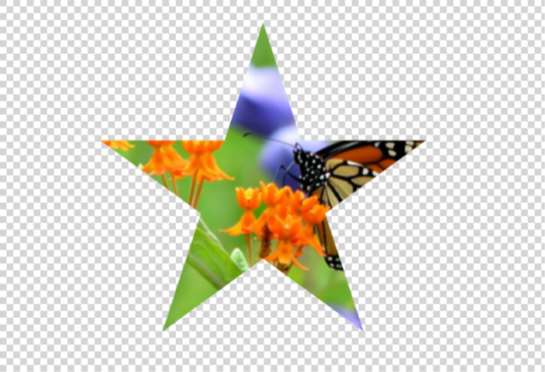
二、Buffer種類
(三) Stencil Buffer
功能
遮罩，可以用來控制指定像素是否要畫進Color Buffer
於Lesson11細說
gl.stencilFunc(gl.GREATER, 0.5);
+
要畫進Frame Buffer的內容
Stencil Buffer的內容
最終的Color Buffer

Slide 25
二、Buffer種類
(四) Frame Buffer
1. 功能
用來處理準備顯示到螢幕上的內容
2. 特性
(1)對Frame Buffer設定的動作可以全部都寫入，例如畫圓形（複寫紙的感覺），可同時畫在Color Buffer、Depth Buffer和Stencil Buffer上
(3)也可以關閉特定Buffer，比如關閉Depth Buffer，將不會進行遮擋判斷
(4)也可以關閉Color Buffer，只畫在Depth Buffer，這樣就會畫出一個透明的類似隱形斗篷的東西，在他後方的東西畫不上去。
3. 內容
Frame Buffer會包含
2個Color Buffer : 前和後
1個Depth Buffer
1個Stencil Buffer

Slide 26
二、Buffer種類
(五) Texture Buffer
1. 功能
用來儲存Texture Map (材質貼圖) 的Buffer
2. 特性
(1)存的Texture可以是任意大小
(2)取得須透過 Texture Function，
輸入Texture Coordinate 的 (s, t, p, q)
回傳查原圖得到對應的Texel之顏色值
Texel是texture的單位量
Lesson 6細說

Slide 27
二、Buffer種類
(六) Array Buffer
1. 功能
用來儲存一系列資料的Buffer，通常是傳遞要畫的點之資訊
2. 特性
(1)例如每個點的座標、Texture Coordinate、顏色、法向量等
(2)分為2種
Array Buffer : 真正的數值，如點的真實座標
Element Array Buffer : 對應到某Array Buffer的Index的非負整數。
前幾次範例已經有示範使用Array Buffer來傳遞點座標到Shader。

Slide 28
二、Buffer種類
(七) Matrix Stack
1. 功能
Matrix Stack在OpenGL中是位於GPU中的Buffer
2. BUT!
WebGL沒有提供此功能
我們將在Lesson 5詳細說明Matrix Stack

Slide 29
二、Buffer種類
(八) Buffer的使用
利用gl.createBuffer()獲得Buffer Id
利用gl.bindBuffer依序傳入Buffer種類、Id來選擇作用中的Buffer
BindBuffer之所以重要，是因為對buffer不能指定操作在哪個buffer上，只能透過指定作用中的buffer來完成
呼叫gl.bufferData來將資料填入Buffer

Slide 30
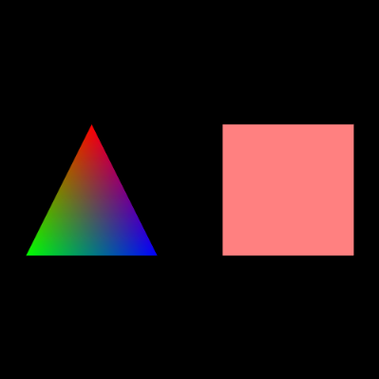
三、繪圖相關function
每個頂點不同顏色
單一顏色
(一)改變圖形本身的顏色
1. initBuffers()
(1)定義兩個新的顏色緩衝器(color buffer)，一個給三角形，一個給方形
var triangleVertexPositionBuffer;
var triangleVertexColorBuffer; //顏色緩衝器(三角形)
var squareVertexPositionBuffer;
var squareVertexColorBuffer; //顏色緩衝器(方形)

Slide 31
三、繪圖相關function
(三)改變圖形本身的顏色
1. initBuffers()
(2) triangleVertexColorBuffer
每個顏色值需要四個數字，分別為紅、綠、藍和透明度 (Red, Green, Blue, Alpha)。
透明度就是顏色的透明程度(0 表示完全透明，1 就是完全不透明)
因為是四個數值所以這裡的itemSize = 4
triangleVertexColorBuffer = gl.createBuffer();
gl.bindBuffer(gl.ARRAY_BUFFER, triangleVertexColorBuffer);
var colors = [ //R(紅),G(綠),B(藍),Alpha(透明,0-完全透明,1-完全不透明)
1.0, 0.0, 0.0, 1.0,
0.0, 1.0, 0.0, 1.0,
0.0, 0.0, 1.0, 1.0
];
gl.bufferData(gl.ARRAY_BUFFER, new Float32Array(colors), gl.STATIC_DRAW);
triangleVertexColorBuffer.itemSize = 4;
triangleVertexColorBuffer.numItems = 3;

Slide 32
三、繪圖相關function
(三)改變圖形本身的顏色
1. initBuffers()
(3) squareVertexColorBuffer
在此為每個頂點(Vertex)設置相同的顏色。
使用一個 for 迴圈來實現給固定值的動作。
squareVertexColorBuffer = gl.createBuffer();
gl.bindBuffer(gl.ARRAY_BUFFER, squareVertexColorBuffer);
colors = [];
for (var i=0; i < 4; i++) {
colors = colors.concat([1.0, 0.5, 0.5, 1.0]); //每個頂點設置相同顏色
}
gl.bufferData(gl.ARRAY_BUFFER, new Float32Array(colors), gl.STATIC_DRAW);
squareVertexColorBuffer.itemSize = 4;
squareVertexColorBuffer.numItems = 4;

Slide 33
三、繪圖相關function
(三)改變圖形本身的顏色
2. drawScene()
(1)使用 bindVertexBuffer指定triangleVertexColorBuffer和squareVertexColorBuffer為當前緩衝器(Buffer) 。
(2)每個Buffer使用前都要先Bind一次，避免modify到其他Buffer
(3)這裡告訴 WebGL每個頂點(Vertex)所屬的顏色值。
function drawScene() {
gl.viewport(0, 0, gl.viewportWidth, gl.viewportHeight);
gl.clear(gl.COLOR_BUFFER_BIT | gl.DEPTH_BUFFER_BIT);
mat4.perspective(45, gl.viewportWidth / gl.viewportHeight, 0.1, 100.0, pMatrix);
mat4.identity(mvMatrix);
mat4.translate(mvMatrix, [-1.5, 0.0, -7.0]);
bindVertexBuffer(triangleVertexPositionBuffer, triangleVertexColorBuffer); //設定要繪製的頂點與顏色
gl.drawArrays(gl.TRIANGLES, 0, triangleVertexPositionBuffer.numItems);
mat4.translate(mvMatrix, [3.0, 0.0, 0.0]);
bindVertexBuffer(squareVertexPositionBuffer, squareVertexColorBuffer); //設定要繪製的頂點與顏色
gl.drawArrays(gl.TRIANGLE_STRIP, 0, squareVertexPositionBuffer.numItems);
}
※如果值沒有順利傳到Buffer的原因很有可能是因為忘記Bind Buffer

Slide 34
Lesson 2
備註：附加完整程式碼於同資料夾裡
(檔名 : code_lesson2.html)
回家作業：
修改畫布(canvas)顏色為正方形每個頂點填入不同顏色
為三角形填滿單一顏色
為六邊形每個頂點填入不同顏色
為平行四邊形填入單一顏色
下次課堂見囉！

